Slide 1
HOMEMADE SOMMELIER
Università degli Studi di Milano - Bicocca Machine Learning 2022 / 2023
Papa Emanuele - 844888
Furini Andrea - 845118

Slide 2
CONTESTO
OBIETTIVI
Negli ultimi anni, il mercato del vino sta vedendo una fascia sempre più ampia di consumatori e, per sostenerne la continua crescita, l'industria del vino sta impegnando nuove tecnologie nei processi di vinificazione e di vendita.
La qualità del vino non è facile da definire e ci sono molti fattori che ne influenzano quella percepita, rendendo così la sua classificazione un compito arduo.
Lo scopo di questo progetto sarà quello di determinare, tramite una classificazione binaria, la qualità di un determinato vino basandosi sulla sua composizione.
Inoltre, verrà svolta un’ulteriore ricerca per determinare la tipologia del vino dai suoi elementi fisico-chimici.

Slide 3
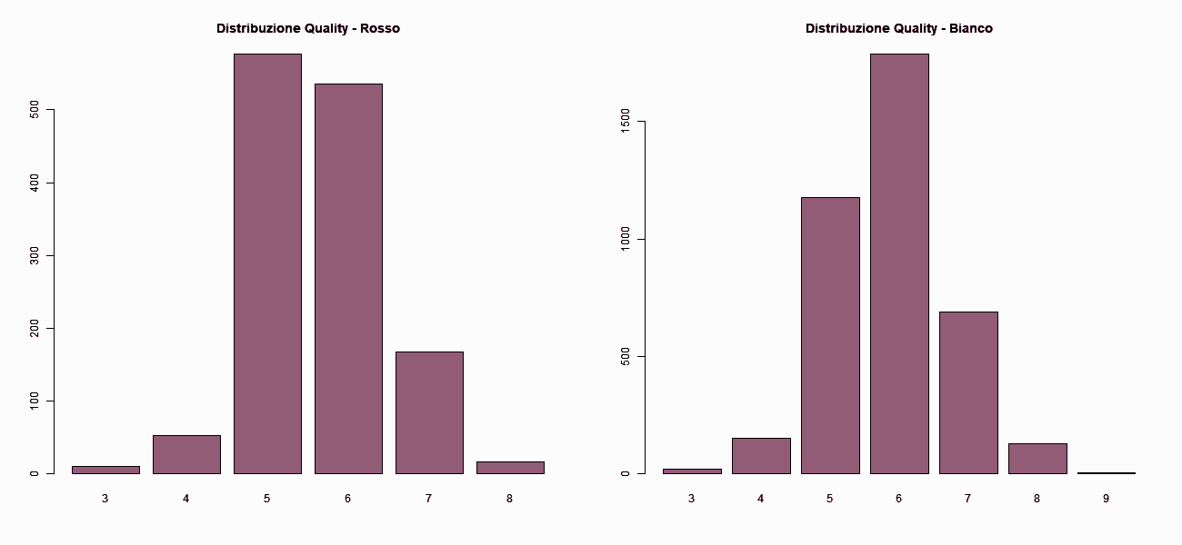
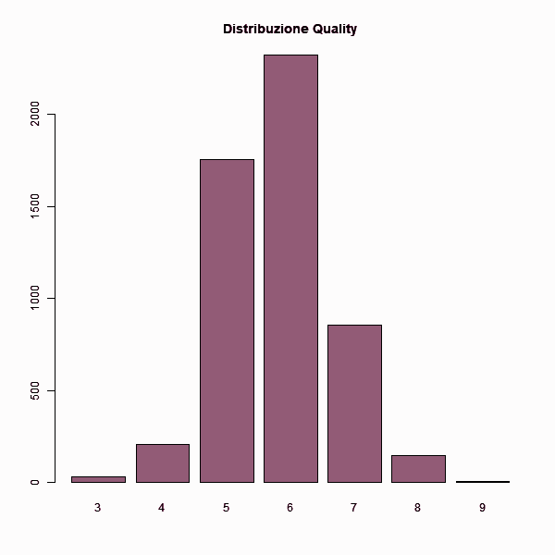
STRUTTURA DEL DATASET
I dati utilizzati, prelevati da due dataset distinti, rappresentano le informazioni relative alle varianti del vino portoghese Vinho Verde raccolte tra il Maggio 2004 e il Febbraio 2007.
L’analisi si concentrerà sugli elementi fisico-chimici utilizzati e al grado di qualità espresso in un valore compreso tra 0 (bassissima qualità) e 10 (altissima qualità).

Slide 4
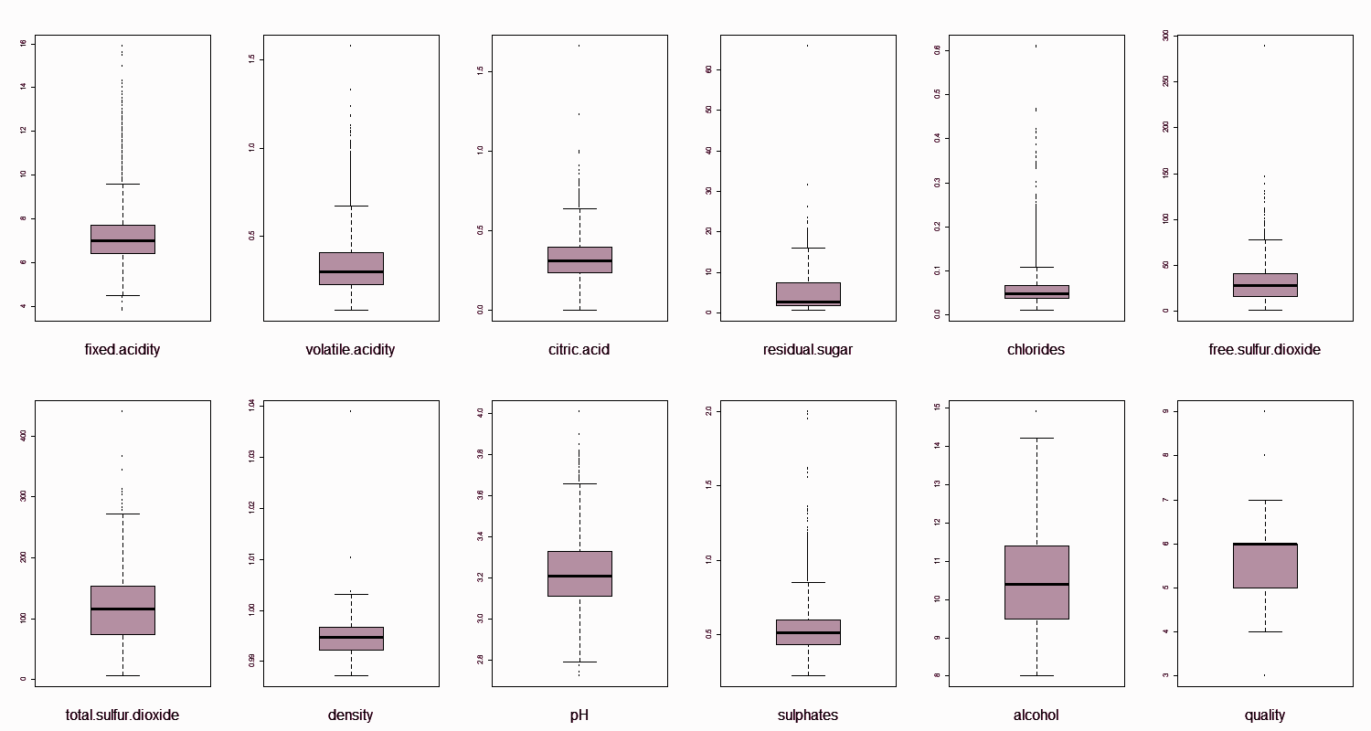
ATTRIBUTI
Il dataset è composto da 12 attributi tutti rappresentati in valori numerici reali, eccetto per il grado di qualità espresso in forma di intero.

Slide 5
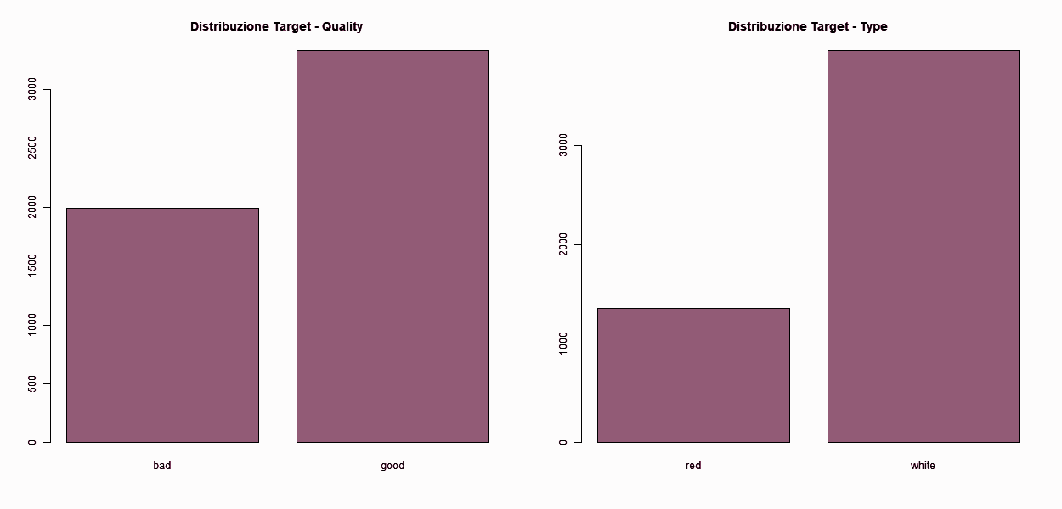
MODIFICA FEATURES
Dato l’obiettivo di una classificazione binaria, le features di target sono state rielaborate.
I dati riguardanti la qualità sono stati suddivisi in “bad” (cattivo) e in “good” (buono) seguendo la logica della votazione scolastica. A seguito di questa modifica, la colonna Quality è stata ridenominata Target.Quality.
Successivamente, è stata aggiunta la colonna Target.Type riguardante la variante di vino.

Slide 6
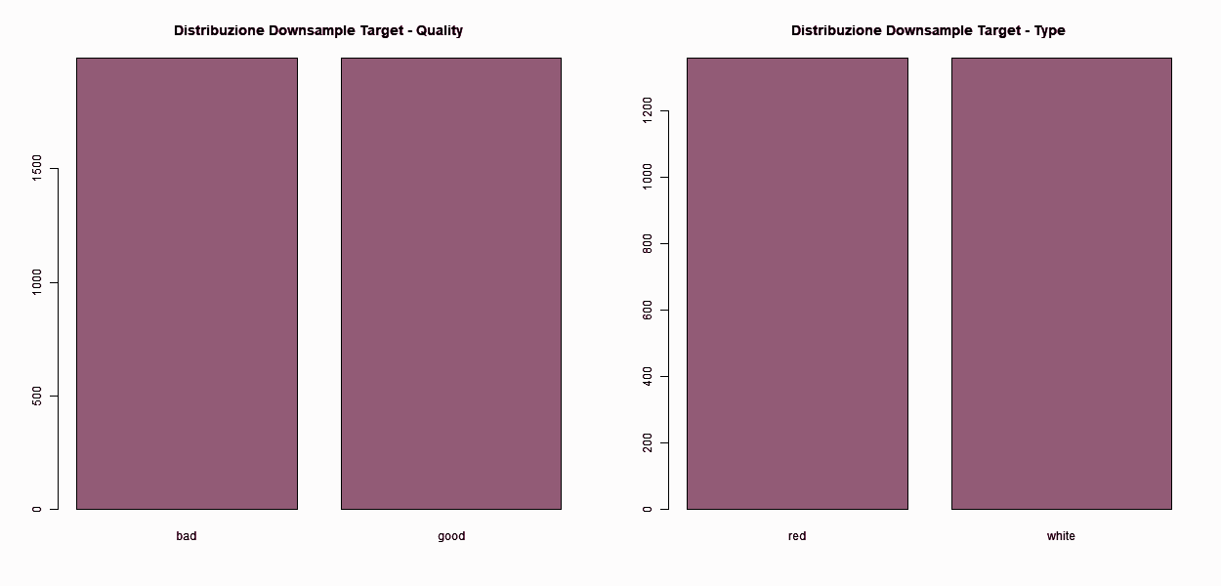
DOWNSAMPLING DEI DATASET
Poiché il dataset presenta uno sbilanciamento dei valori di target, è stata svolta un’operazione di downsampling delle istanze in maniera casuale alle features Target.Quality e Target.Type.
Dati i due obiettivi distinti della ricerca, per svolgere l’operazione di downsampling sono stati creati due dataset su cui effettuare i futuri studi.

Slide 7
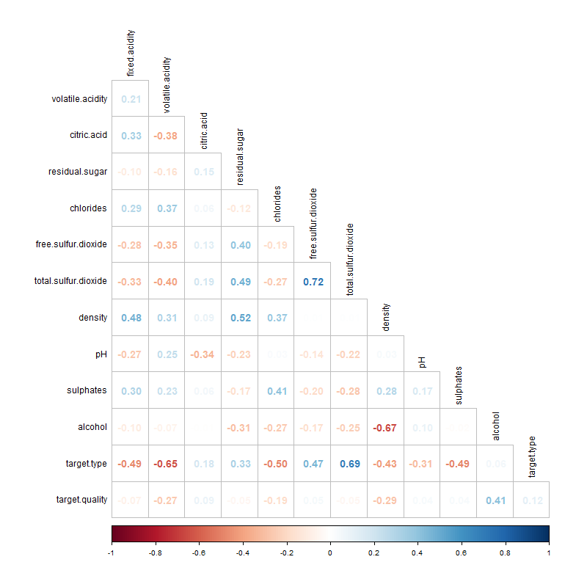
MATRICE DI CORRELAZIONE
La matrice di correlazione è una tabella quadrata che mostra i coefficienti di correlazione tra le varie coppie di features.
Dati i coefficienti ottenuti in funzione degli attributi di target, ci si aspetterà che i modelli selezionati faranno molta più fatica a classificare i valori della feature Target.Quality, rispetto a quelli di Target.Type.

Slide 8
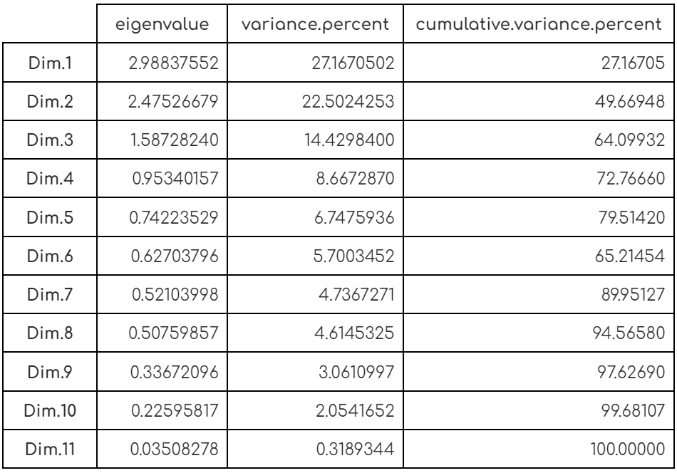
PRINCIPAL COMPONENT ANALYSIS
La PCA si pone l’obiettivo di individuare le features più significative, ossia quelle in grado di descrivere al meglio il dataset in questione, senza condizionare particolarmente il risultato finale dell’analisi e delle predizioni.
Per la selezione delle feature principali, bisogna analizzare gli autovalori ottenuti dal calcolo della PCA rispettando determinati criteri:
Autovalore maggiore di 1
Varianza totale spiegata superiore del 70%

Slide 9
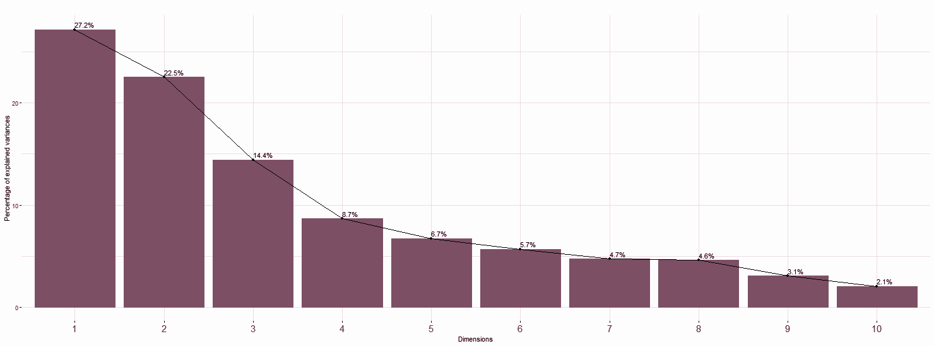
CALCOLO PCA
Per accertarci dei risultati ottenuti, un metodo alternativo per determinare il numero di componenti principali è osservare i valori ottenuti dallo scree plot.
Il risultato dall’analisi dello scree plot ci permette di rafforzare le informazioni ricavate dall’analisi degli autovalori.

Slide 10
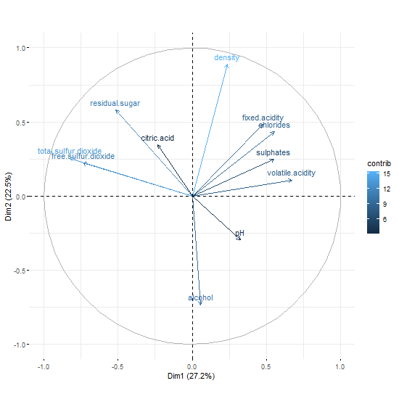
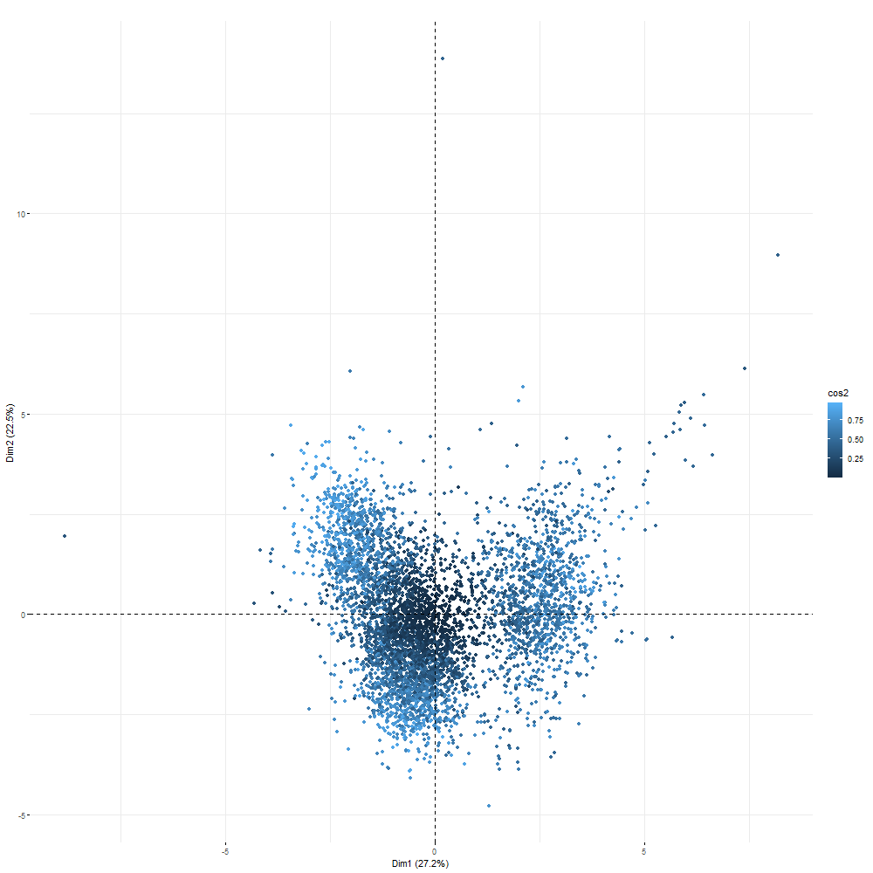
SCELTA ATTRIBUTI
La selezione degli attributi viene effettuata analizzando i dati ottenuti dal grafico delle variabili.
Insieme a questo grafico, spesso, viene associato lo studio degli individui del dataset per vedere come le istanze presenti vengano descritte meglio in funzione dei vari attributi.

Slide 11
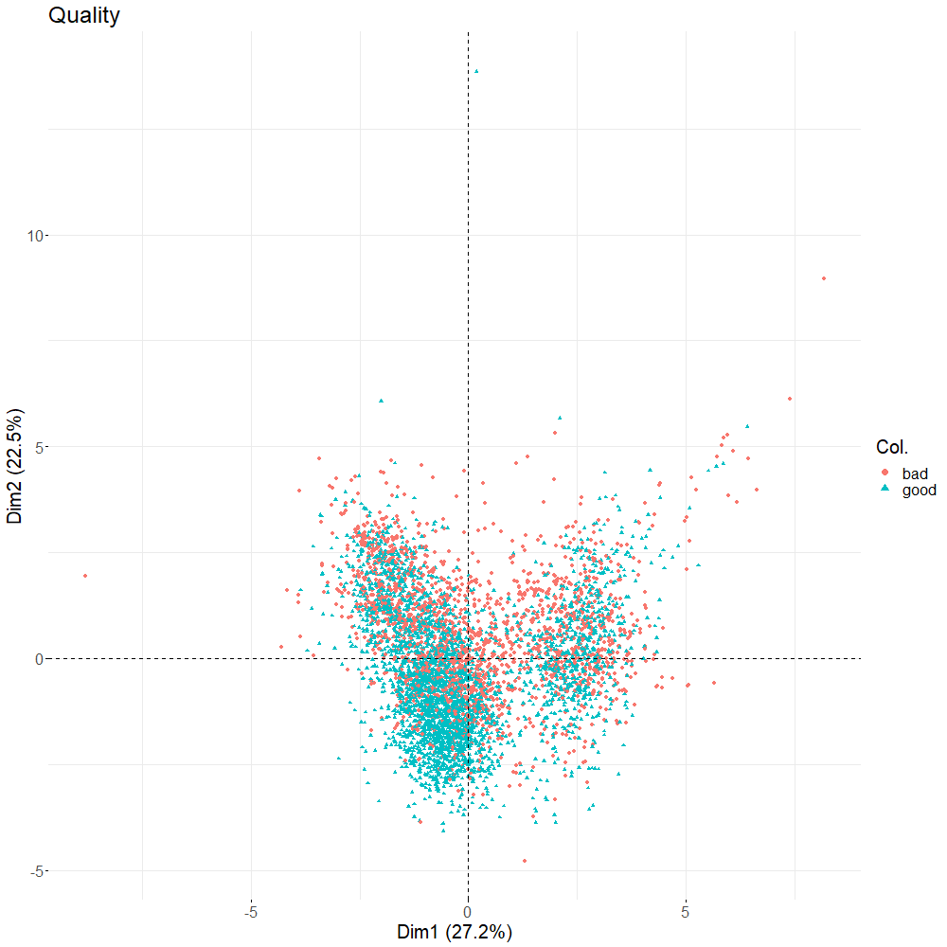
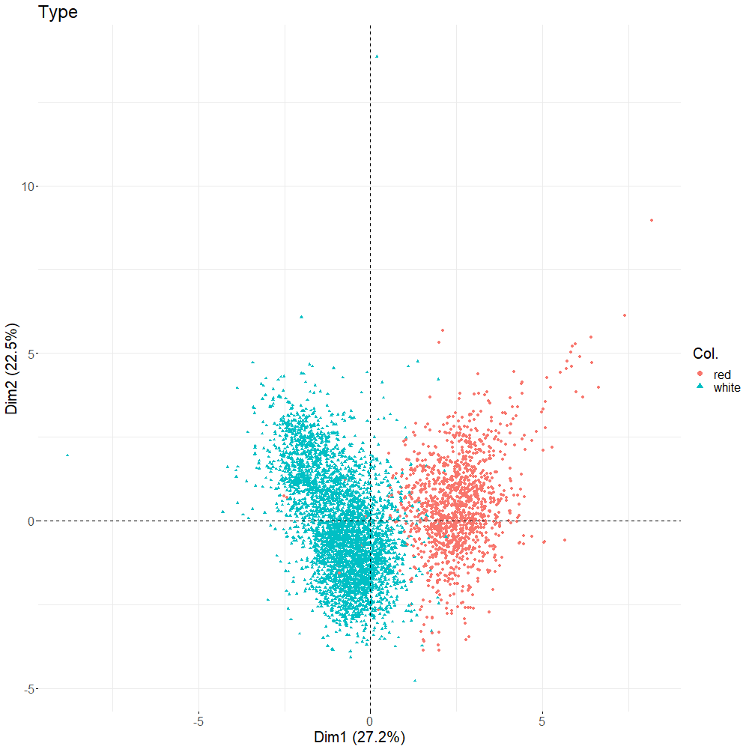
SCELTA ATTRIBUTI
Lo scatter plot risulta utile, inoltre, per comprendere meglio i clusters riguardanti le distribuzioni dei vari individui dato un determinato attributo.

Slide 12
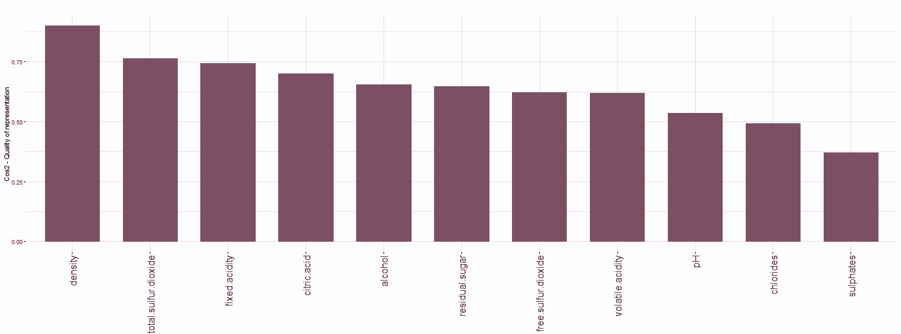
SCELTA ATTRIBUTI
Un ulteriore metodo per determinare quali attributi selezionare è l’utilizzo del grafico del Cos2.
Incrociando le informazioni ottenute dal grafico delle variabili, dal grafico del Cos2 e dalle analisi esplorative precedenti, per la ricerca sono stati selezionati gli attributi Density, Total.Sulfur.Dioxide, Fixed.Acidity e Alcohol.

Slide 13
MODELLI CLASSIFICATORI
NAIVE BAYES
NEURAL NETWORKS
Naive Bayes è un algoritmo di classificazione che utilizza i dati degli eventi passati per provare a prevedere gli eventi futuri.
Questo approccio è basato sul teorema di Bayes nella sua versione “naive”, ovvero, sull’assunzione dell’indipendenza delle variabili.
Una rete neurale è un sistema computazionale che genera previsioni, composto da unità elementari chiamate neuroni.
Nello specifico, una rete neurale è strutturata con un gruppo interconnesso di nodi, che coinvolge uno strato di input, uno di nodi nascosti e lo strato di output.

Slide 14
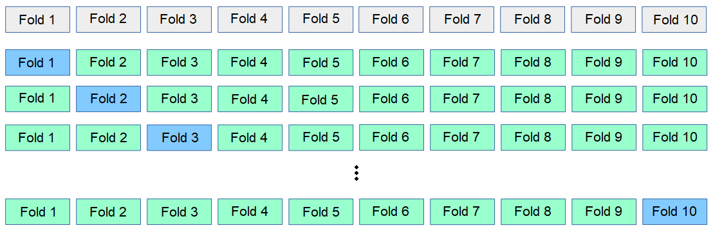
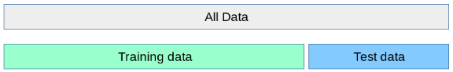
TRAINING & TESTING
SPLITTING
CROSS-VALIDATION
Il dataset viene diviso in modo tale che vi sia un’elevata quantità di valori per l’addestramento del modello, rispetto a quelli dedicati al testing.
Per lo studio si è quindi optato per ripartire il dataset con un rapporto 70%-30%.
La procedura della k-fold cross validation consiste nella suddivisione del dataset totale in k-parti di uguale numerosità dove, ad ogni iterazione, la k-esima parte rappresenta il set di test e quella restante costituisce l'insieme di addestramento.

Slide 15
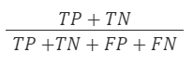
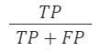
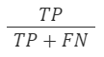
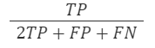
METRICHE
Accuracy: capacità di un modello di trovare tutti i casi veritieri, ovvero la percentuale di istanze classificate correttamente.
Precision: capacità di un modello di classificazione di identificare correttamente i valori positivi rispetto a tutte le osservazioni positive.
Recall: capacità di un modello di trovare tutti i casi pertinenti all’interno di una serie di dati, ovvero la capacità di identificare i valori positivi.
F1-Score: media armonica di precisione e recall, prese entrambe le metriche.

Slide 16
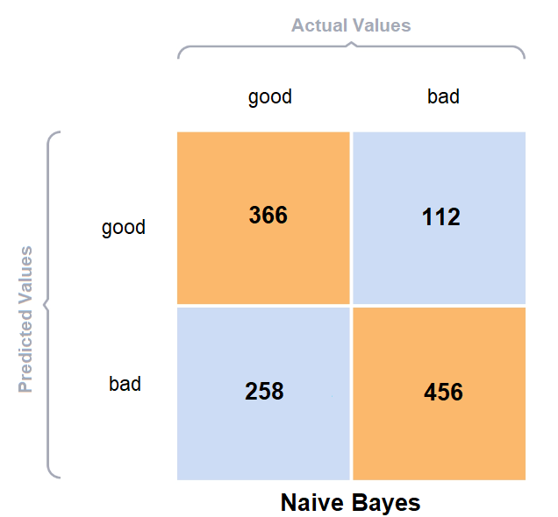
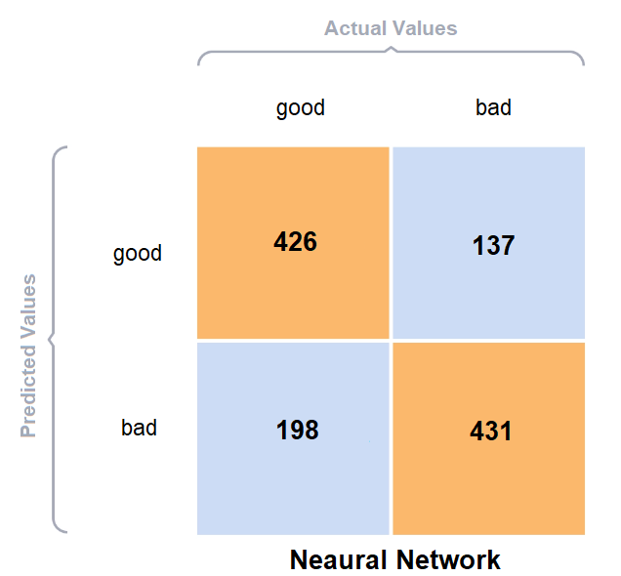
RISULTATI SPLITTING - QUALITY
NAIVE BAYES
NEURAL NETWORK
Accuracy: 0.6869 | Precision: 0.7657
Recall: 0.5865 | F1-Score: 0.6642
Accuracy: 0.7190 | Precision: 0.7567
Recall: 0.6827 | F1-Score: 0.7178

Slide 17
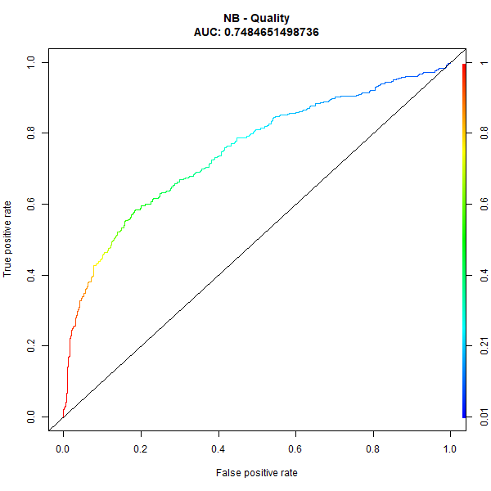
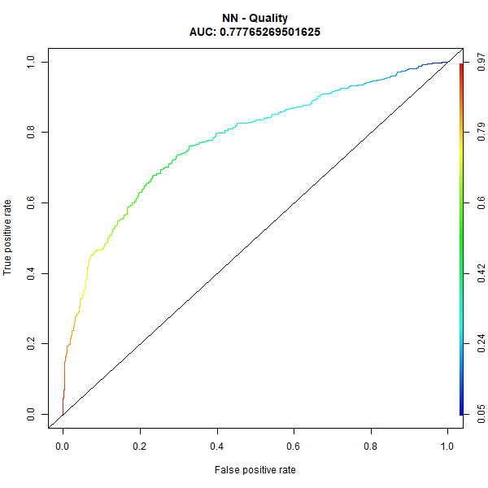
RISULTATI SPLITTING - QUALITY
NAIVE BAYES
NEURAL NETWORK
AUC: 0.7484
AUC: 0.7776

Slide 18
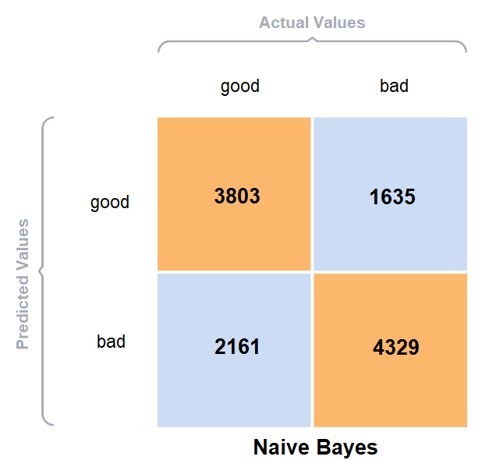
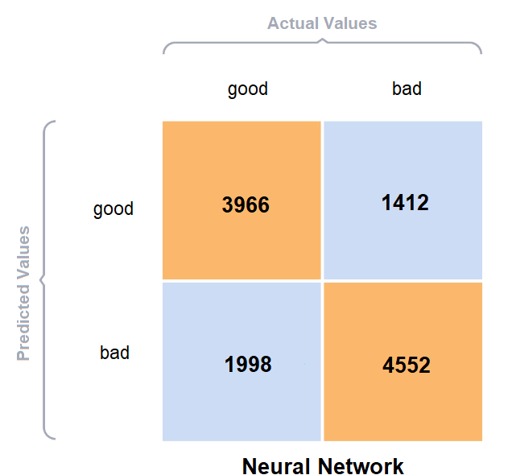
RISULTATI CROSS VALIDATION - QUALITY
NAIVE BAYES
NEURAL NETWORK
Accuracy: 0.6818 | Precision: 0.6993
Recall: 0.6377 | F1-Score: 0.6671
Accuracy: 0.7141 | Precision: 0.7374
Recall: 0.6650 | F1-Score: 0.6993

Slide 19
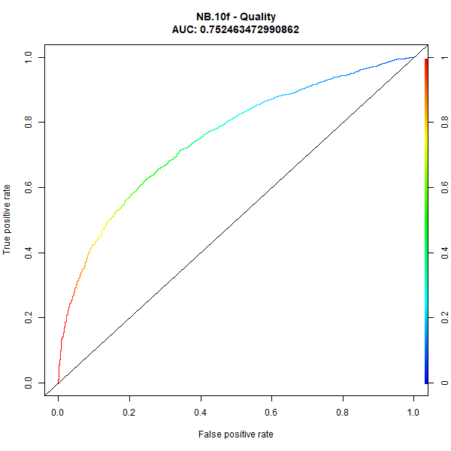

RISULTATI CROSS VALIDATION - QUALITY
NAIVE BAYES
NEURAL NETWORK
AUC: 0.7524
AUC: 0.7853

Slide 20
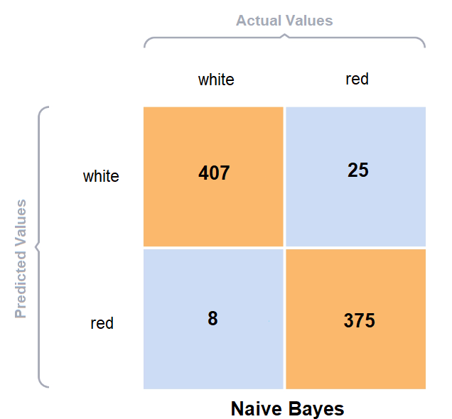
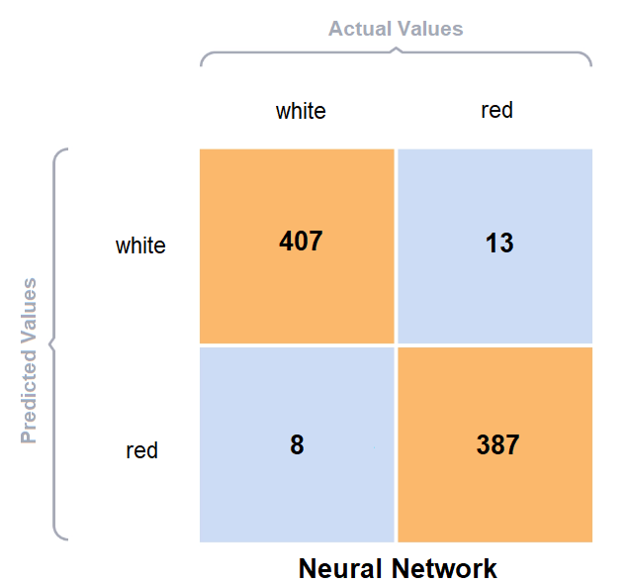
RISULTATI SPLITTING - TYPE
NAIVE BAYES
NEURAL NETWORK
Accuracy: 0.9595 | Precision: 0.9421
Recall: 0.9807 | F1-Score: 0.9610
Accuracy: 0.9742 | Precision: 0.9690
Recall: 0.9807 | F1-Score: 0.9747

Slide 21
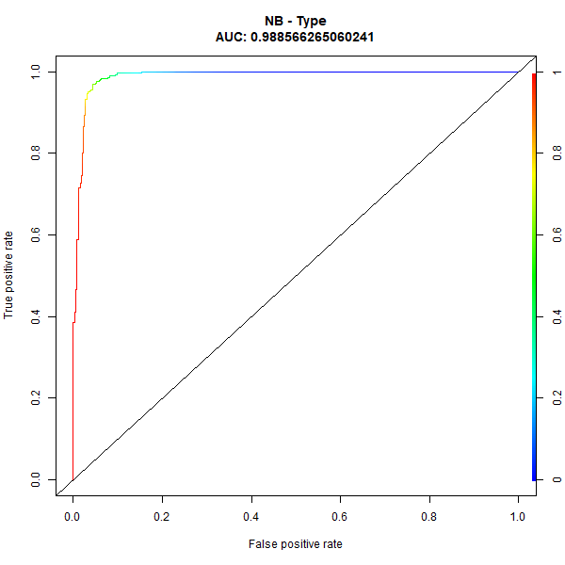
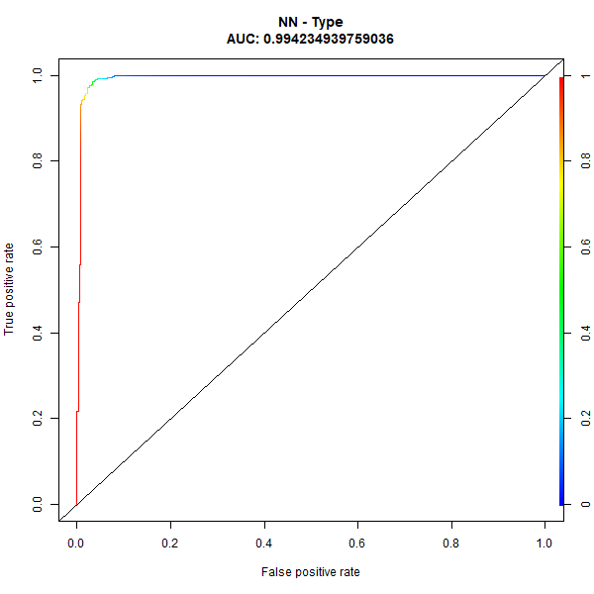
RISULTATI SPLITTING - TYPE
NAIVE BAYES
NEURAL NETWORK
AUC: 0.9885
AUC: 0.9942

Slide 22
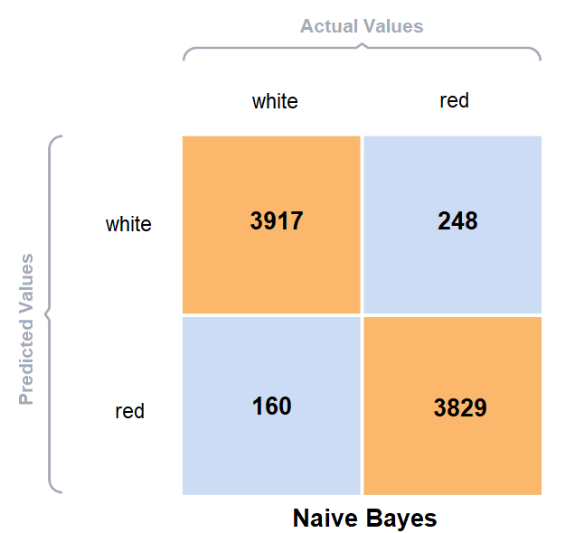
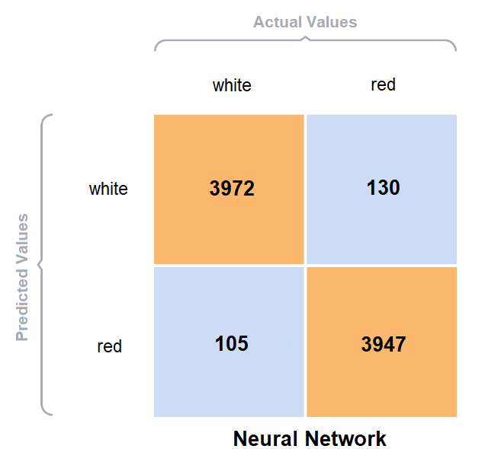
RISULTATI CROSS VALIDATION - TYPE
NAIVE BAYES
NEURAL NETWORK
Accuracy: 0.9500 | Precision: 0.9405
Recall: 0.9608 | F1-Score: 0.9505
Accuracy: 0.9712 | Precision: 0.9683
Recall: 0.9742 | F1-Score: 0.9713

Slide 23
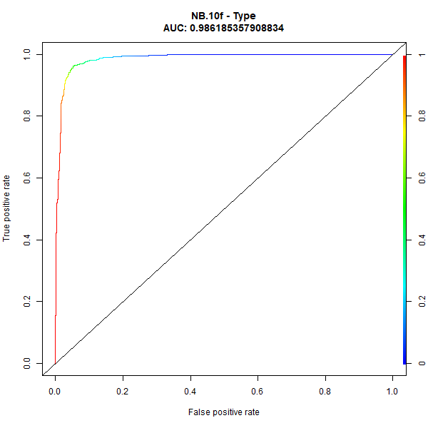
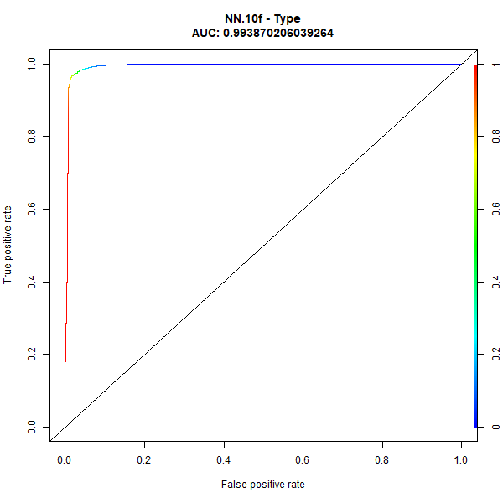
RISULTATI CROSS VALIDATION - TYPE
NAIVE BAYES
NEURAL NETWORK
AUC: 0.9861
AUC: 0.9938

Slide 24
CONCLUSIONI
Si può notare come entrambi i modelli riportino valori simili tra loro per tutti gli studi effettuati. In particolare, il modello riguardante la rete neurale restituisce esiti leggermente migliori in cambio, però, di un maggior tempo computazionale rispetto al modello bayesiano.
Una particolare attenzione va posta sui risultati della cross-validation che non si allontanano troppo dai valori ottenuti dallo splitting.
I valori ottenuti per le due ricerche rispecchiano le aspettative che ci eravamo posti sin dall’inizio. Difatti, la tipologia di vino risulta molto più deducibile dati i suoi elementi fisico-chimici rispetto alla sua qualità, la quale è principalmente condizionata da un parere umano e soggettivo.

